Slide 1
Роль наглядной информации в сотрудничестве детского сада и семьи.

Slide 2
Формы работы с семьей по педагогическому просвещению разнообразны. Наглядная информация, в виде стендов и уголков, универсальна и имеет огромные возможности по освещению педагогического процесса. В то же время она не предусматривает непосредственного контакта педагога и родителей, и поэтому форма и способ ее подачи имеет не меньшее значение, чем ее содержание. Родитель должен быть привлечен ею и заинтересован. Для этого предлагаются новые подходы к оформлению наглядной информации в детском саду.

Slide 3
Информационные уголки оформляются по единому сюжету.
Материалы текстов помещены в специальные кармашки из оргстекла.
Информация дается крупным печатным шрифтом на светлом фоне так. чтобы ее можно было прочитать с расстояния 2-3 мет­ров.
Прочность и безопасность - одно из основных требований к оформлению наглядной агитации.
Информационные материалы регулярно обновляются в зависимости от рубрики..

Slide 4
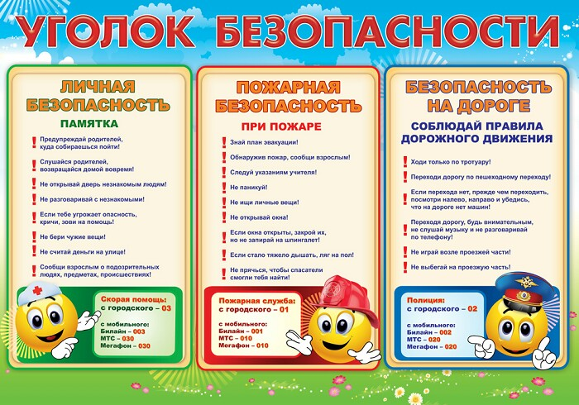
Настенная тематическая информация по педагогическому просвещению.
Оформление наглядной информации для родителей.
"Рады сообщить вам..."
"Благодарим".
Уголок краткой информации.
Фотоуголок: "С вашими детьми работают".
Музыкально-поэтический уголок.
Уголок творчества детей.
Вести с занятий.
ОКНО - очень короткие новости.
Объявления.
Меню.
Режим, сетка занятий.
Уголок забытых вещей.
Фотоуголок настроения.
Медицинский уголок "О здоровье".
"Поздравляем".
Выставка: "Сделайте вместе с детьми".
Настольная тематическая информация.
Для чтения дома.
Зеркало.

Slide 5
Таким образом, использование педагогами наглядно-информационных форм общения играет важную роль в формировании педагогической культуры родителей, способствуя возникновению и развитию у них интереса к особенностям воспитания детей в дошкольном учреждении, изучению психологической и педагогической литературы, обогащая их знания.

